Slide 1
学位论文提交系统的使用
医学图书馆
李艳卿

Slide 2
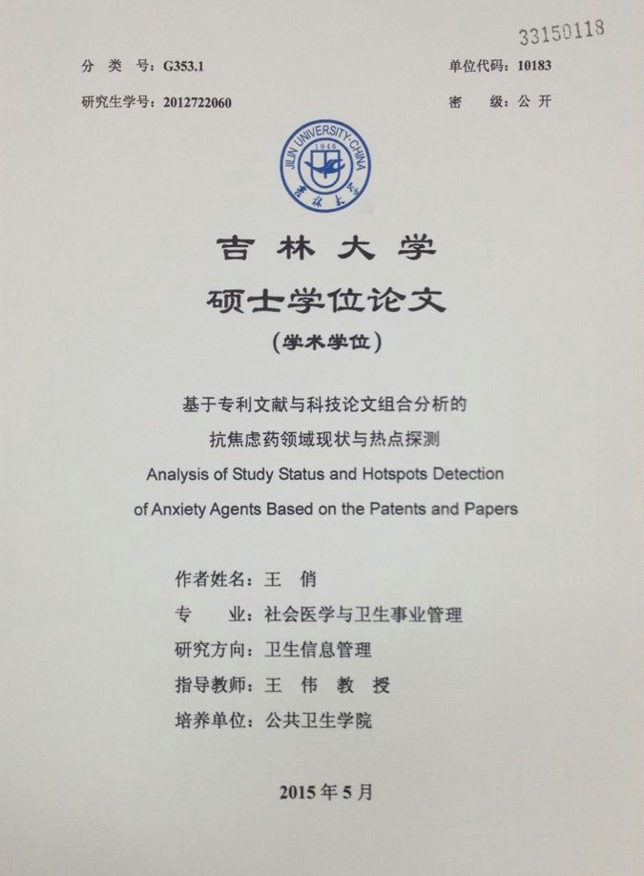
一.为什么要撰写并提交学位论文
二.如何向管理系统提交学位论文
三.提交学位论文过程中注意事项

Slide 3
一. 为什么要撰写并提交学位论文
1 .撰写学位论文的目的
2 .提交学位论文的意义

Slide 4
一.为什么要撰写并提交学位论文
1.撰写学位论文的目的
学位论文，指的是为了申请授予相应学位而提供评审的论文。内容、格式等方面有严格要求，学位论文是学术论文的一种形式。
学位论文根据所申请的学位不同，可分为学士、硕士、博士论文三种。
是研究生学习的一种途径；
是研究生培养的一种方式；
是研究生考核的一种标志。

Slide 5
一. 为什么要撰写并提交学位论文
2. 提交学位论文的意义
从资源利用的角度：能够有效地延续学术成果。有利于后辈学生借此了解学哥学姐们的研究内容，尤其是研究方法与结果等重要信息，以作为自己选题时的参考。
从资源管理的角度：能够保存具体有学术价值的资源。图书馆是知识收集与信息服务之场所。学位论文，作为一种重要的文献类型，自然会被列入收藏之列。这就是我们所看到的，医学馆所收藏、陈列的硕士、博士论文。图书馆的论文分为印刷版和电子版两种形式收录。印刷版收藏在图书馆三楼的特种文献阅览室，2000年以前按学科分类收藏，2001年以后按年代排列。电子版可以在吉林大学图书馆的论文库里进行检索。

Slide 6
二. 如何向管理系统提交学位论文
1. 学位论文提交方式
2. 电子版上传的流程
3. 涉密性论文的提交

Slide 7
二. 如何向管理系统提交学位论文
1. 学位论文提交方式
学位论文
纸质版
研究生办公室
电子版
论文提交系统
图书馆
论文库
注：硕士、博士研究生，必须提交学位论文电子版和印刷版，方可办理离校手续

Slide 8
二. 如何向管理系统提交学位论文
2. 电子版上传的流程
（电子版论文在个人办理离校手续前，每天24小时可随时在网上提交。）
2.1电子版学位论文的首次提交
注册新用户
等待审核
1
2
3
4
登录论文提交系统
论文提交
2.2 电子版学位论文的修改提交

Slide 9
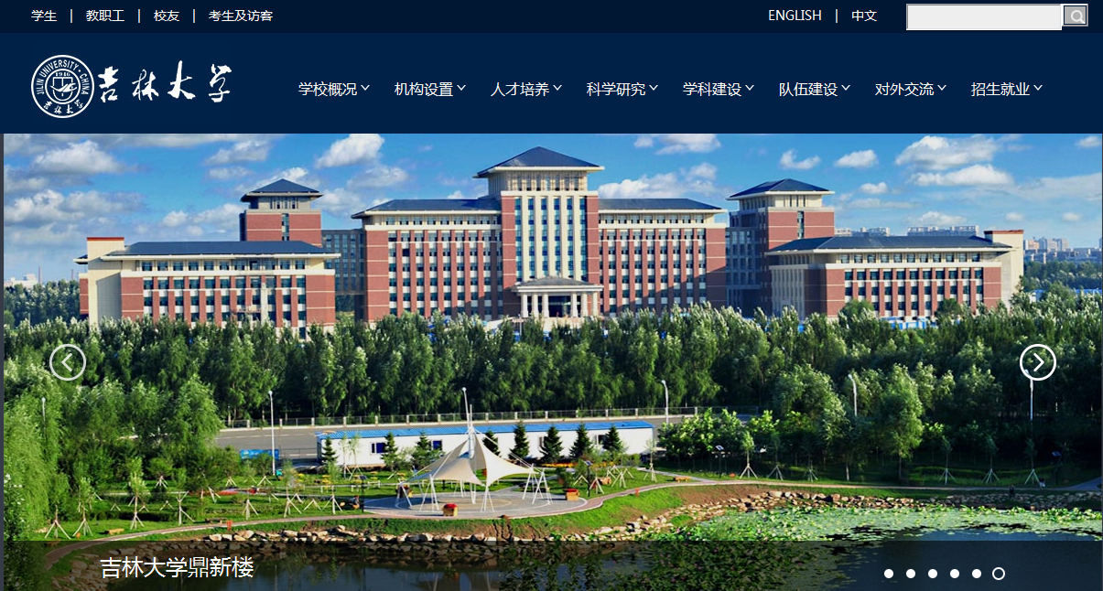
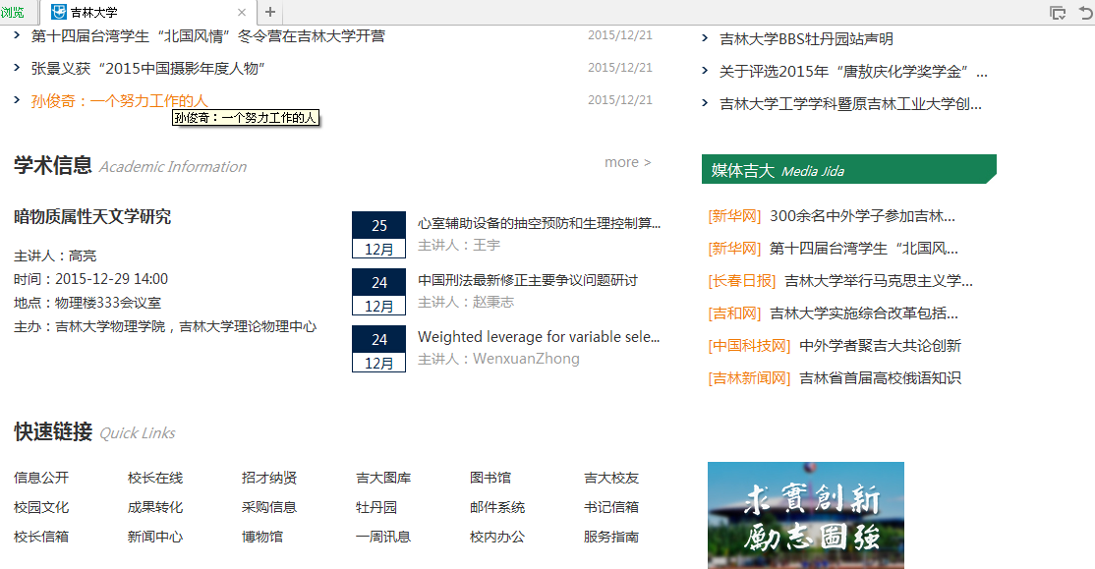
（1）登录论文提交系统
图书馆

Slide 10
（1）登录论文提交系统

Slide 11
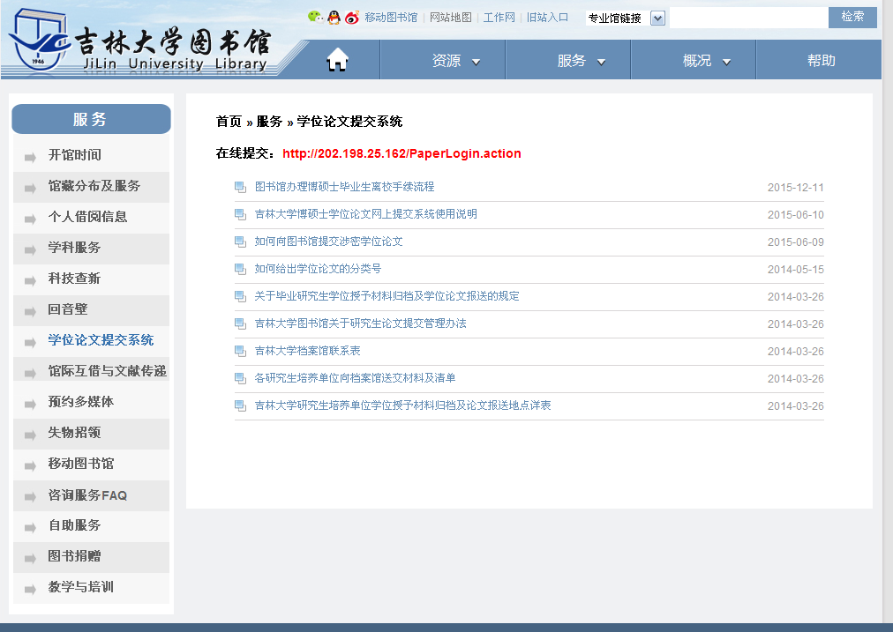
（1）登录论文提交系统
http://202.198.25.162/PaperLogin.action

Slide 12
点击这两处均可进入
（2）注册新用户

Slide 13
（2）注册新用户

Slide 14
（2）注册新用户

Slide 15
（2）注册新用户

Slide 16
（2）注册新用户
注意正确填写

Slide 17
（3）论文提交
中图法

Slide 18
（3）论文提交
可以到我们医学图书馆三楼的社科阅览室查阅《中国图书馆分类法》（第五版），在这本分类法中可以查到精准的论文分类码。
A 马克思主义、 列宁主义、 毛泽东思想 | N 自然科学总论
B 哲学 | O 数理科学和 化学
C 社会科学总论 | P 天文学、 地球科学
D 政治、法律 | Q 生物科学
E 军事 | R 医药、卫生
F 经济 | S 农业科学
G 文化、科学、 教育、体育 | T 工业技术
H 语言、文字 | U 交通运输
I 文学 | V 航空、航天
J 艺术 | X 环境科学
K 历史、地理 | Z 综合性图书

Slide 19
（3）论文提交

Slide 20
（3）论文提交
点击任何一点

Slide 21
（3）论文提交

Slide 22
（3）论文提交

Slide 23
（3）论文提交

Slide 24
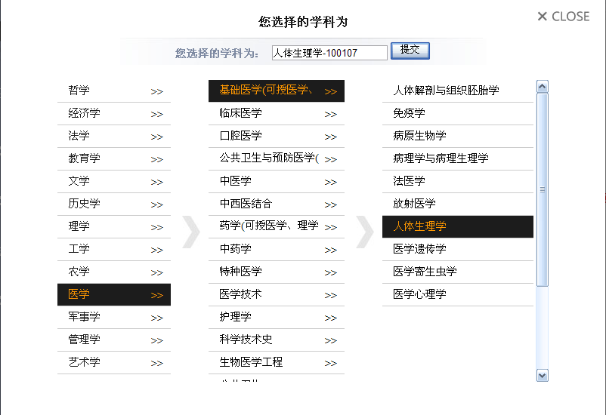
（3）论文提交

Slide 25
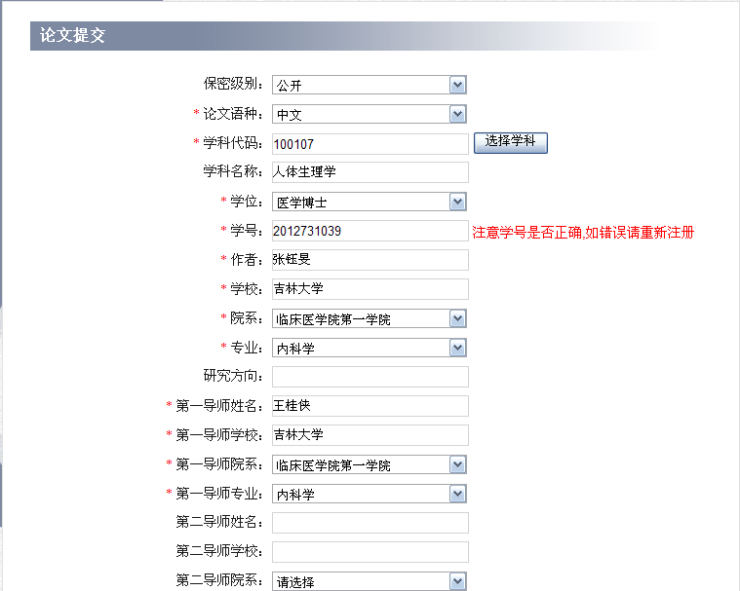
（3）论文提交

Slide 26
（3）论文提交

Slide 27
（3）论文提交

Slide 28
（3）论文提交

Slide 29
（3）论文提交

Slide 30
（3）论文提交

Slide 31
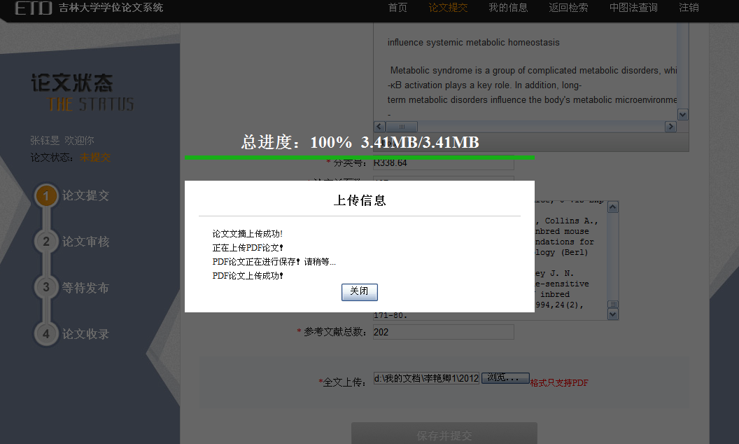
（3）论文提交

Slide 32
（4）等待审核

Slide 33
2.2 电子版学位论文的修改提交

Slide 34
2.2 电子版学位论文的修改提交
修改时先点击登录，输入个人账号和密码

Slide 35
2.2 电子版学位论文的修改提交

Slide 36
2.2 电子版学位论文的修改提交

Slide 37
2.2 电子版学位论文的修改提交

Slide 38
2.2 电子版学位论文的修改提交

Slide 39
2.2 电子版学位论文的修改提交

Slide 40
2.2 电子版学位论文的修改提交

Slide 41
2.2 电子版学位论文的修改提交

Slide 42
2.2 电子版学位论文的修改提交

Slide 43
2.2 电子版学位论文的修改提交

Slide 44
3.涉密性论文的提交

Slide 45
医学图书馆具体操作流程
3.涉密性论文的提交
按照《吉林大学研究生涉密学位论文管理暂行规定》
将《吉林大学研究生涉密学位论文审批表》复印件加盖学院研究生办公室公章交到新民校区图书馆二楼流通部
免上传论文

Slide 46
三. 提交学位论文过程中注意事项
1.提交的格式
2.审核的过程
3.相关的手续

Slide 47
三. 提交学位论文过程中注意事项
1. 提交的格式
⑴ 题目：不够完整
例：三种不同的内固定方式治×
三种不同的内固定方式治疗髌骨横行骨折
回顾性比较
⑵ 学号：准确填写
例： 201275305 × 2012753005
⑶ 姓名：不留空格
例：黄玉 龙× 黄玉龙

Slide 48
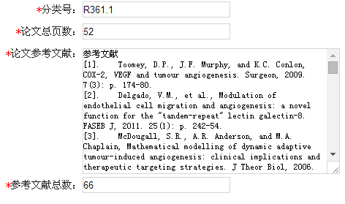
三. 提交学位论文过程中注意事项
1. 提交的格式
⑷ 中英文关键词：3-5个，中间用空格或英文状态下的分号；隔开。
⑸ 参考文献：全部上传,参考文献的序号与内容间不能有空格。
⑹ 如果第一导师有两位，可以在第一导师栏中直接输入两位导师姓名，空格键隔开。

Slide 49
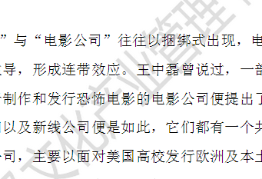
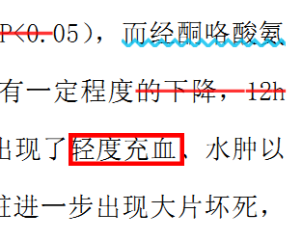
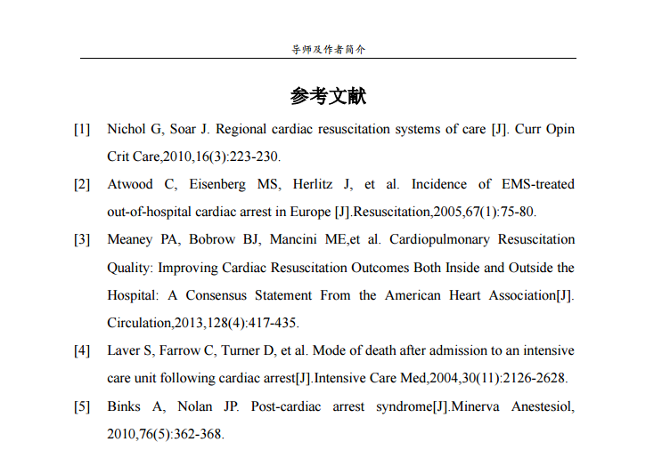
三. 提交学位论文过程中注意事项
1. 提交的格式
⑺ 全文格式：pdf 不合格
A. 红色水印pdf文件
B. 修订格式的论文
C. 论文中有空白页
D. 页眉与内容不符

Slide 50
三. 提交学位论文过程中注意事项
2.审核的过程
论文审核：
急： A 立等可取
B 电话：85619032
不急：C “登录查询”（在提交论文主页面）
D 邮箱
注：一旦审核合格便不可再修改任何论文信息

Slide 51
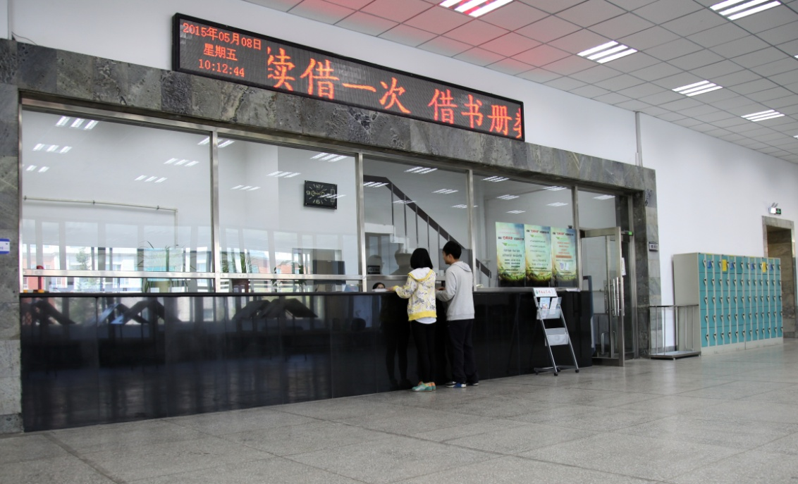
三. 提交学位论文过程中注意事项
3.相关的手续
⑴ 纸本论文提交到所在院系办公室
⑵ 电子版论文提交到图书馆并审核合格
⑶ 一卡通、电子版论文审核回执单和离校通知单

Slide 52
咨询电话：0431-85166036 e-mail: lichao590823@jlu.edu.cn 新民校区 85619032 新民校区图书馆二楼流通部

Slide 53
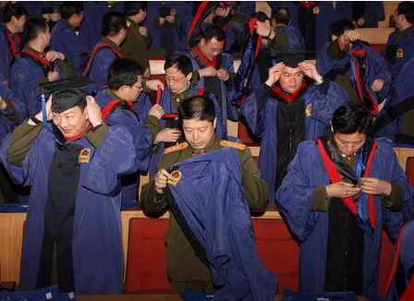
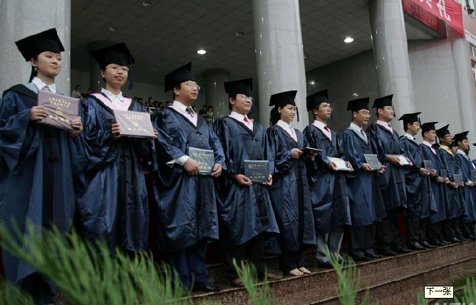
祝福你圆满完成学业

